Slide 1







第十章
第十章
重积分的总结
本章重点：二重积分、三重积分
的计算与应用
机动 目录 上页 下页 返回 结束

Slide 2
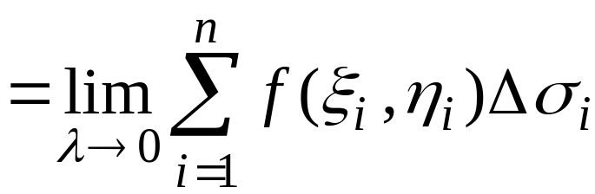
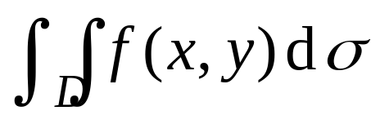

1. 二重积分的定义
2. 二重积分的性质
(与定积分性质相似)
3. 曲顶柱体体积的计算
二次积分法
机动 目录 上页 下页 返回 结束

Slide 3







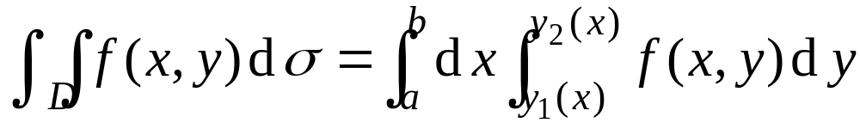



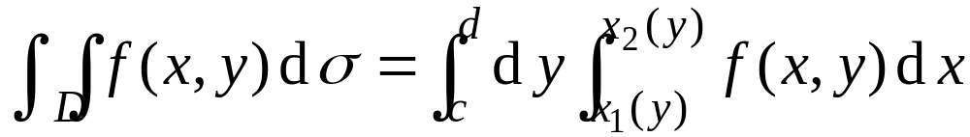

4 二重积分化为累次积分的方法
直角坐标系情形 :
若积分区域为
则
若积分区域为
则
机动 目录 上页 下页 返回 结束

Slide 4
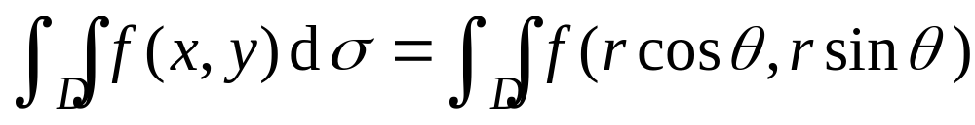

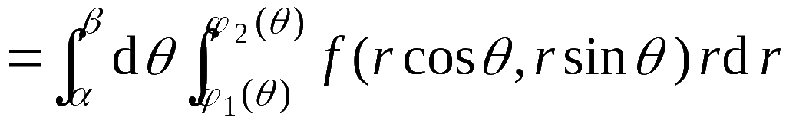





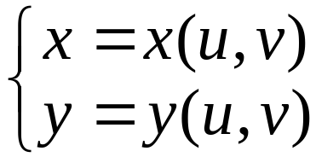

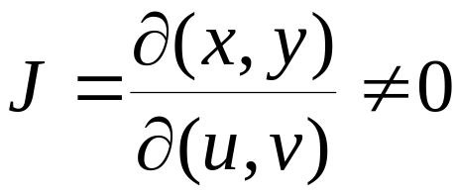

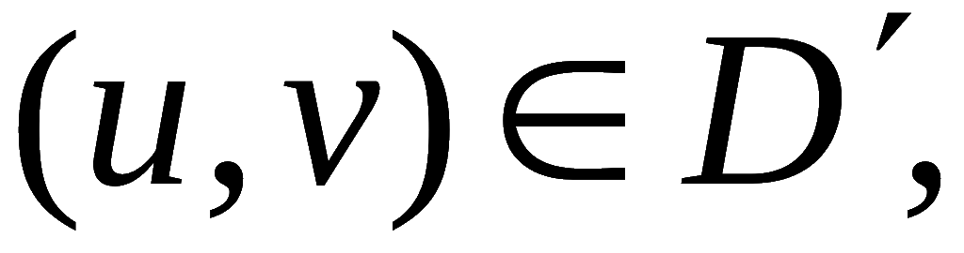
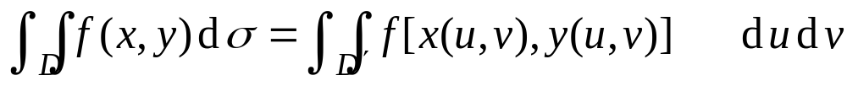

极坐标系情形: 若积分区域为
则
一般换元公式
在变换
下
且
则
机动 目录 上页 下页 返回 结束

Slide 5


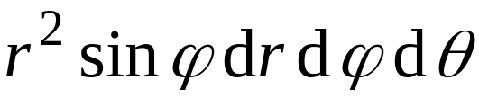
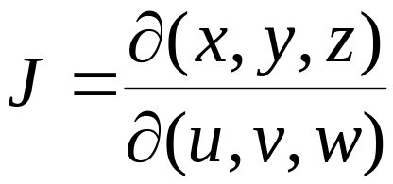
5 三重积分
坐标系 体积元素 适用情况
直角坐标系
积分区域多由坐标面
围成 ;
柱面坐标系
被积函数形式简洁, 或
球面坐标系
变量可分离.
* 说明:
三重积分也有类似二重积分的换元积分公式:
对应雅可比行列式为
机动 目录 上页 下页 返回 结束

Slide 6
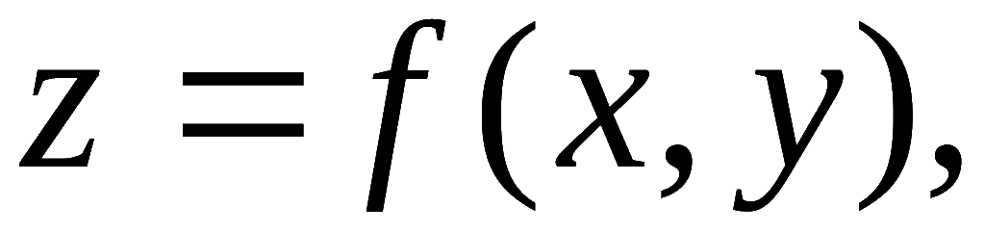
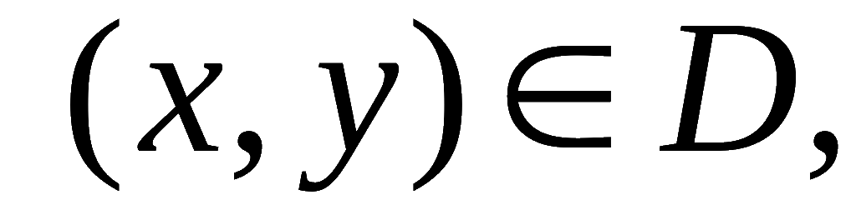
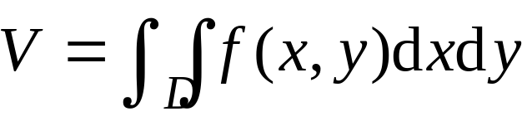
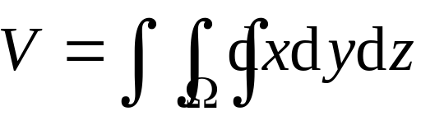
6、立体体积
曲顶柱体的顶为连续曲面
则其体积为
占有空间有界域 Ω 的立体的体积为
机动 目录 上页 下页 返回 结束

Slide 7
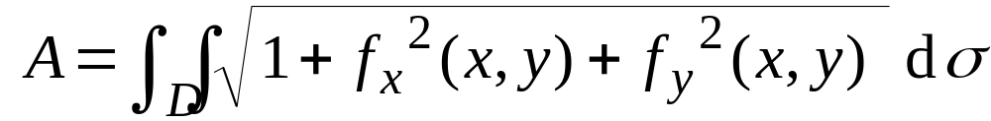
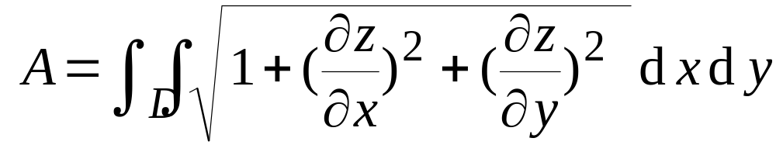
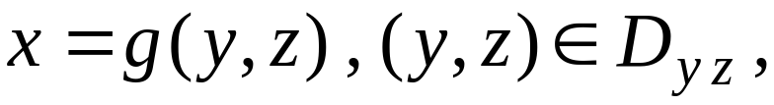
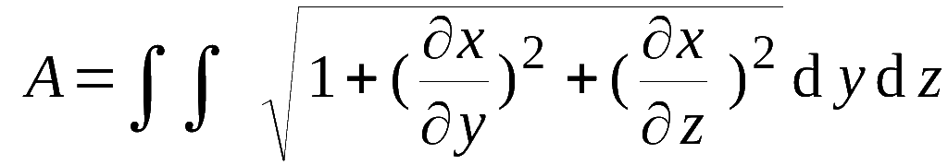
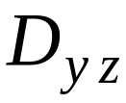
7、曲面面积公式
即
若光滑曲面方程为
则有
机动 目录 上页 下页 返回 结束

Slide 8
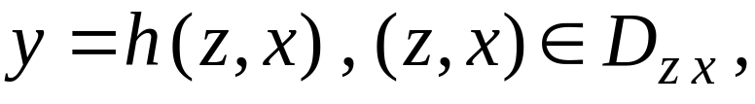
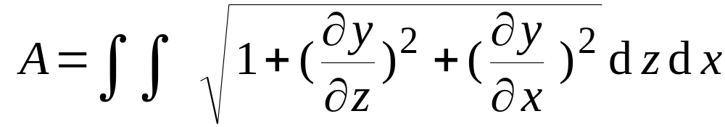
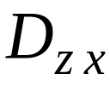
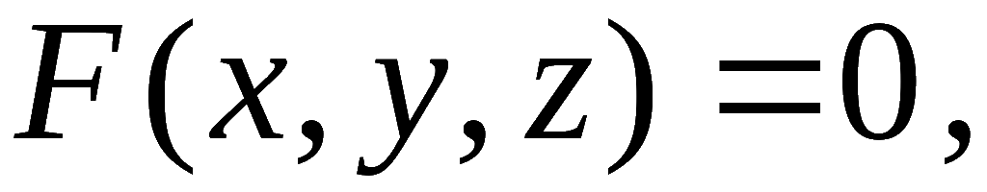
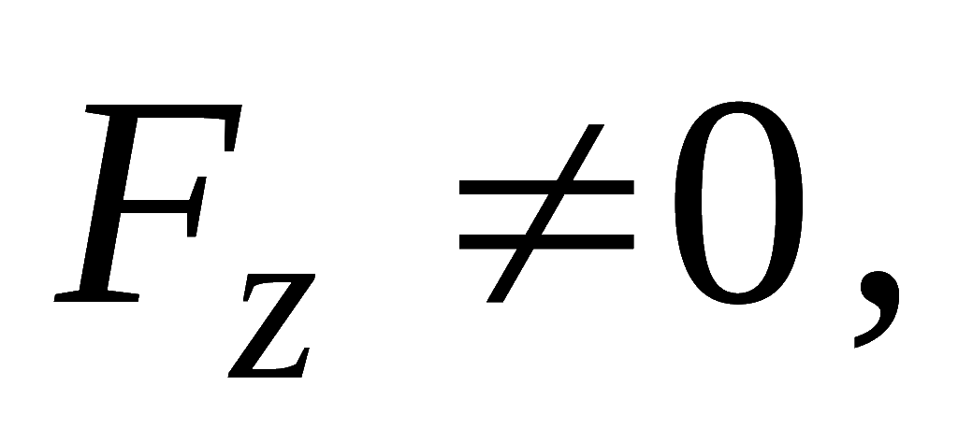
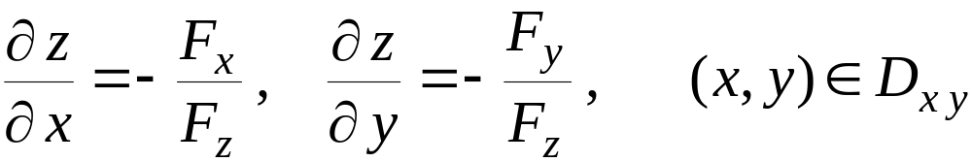
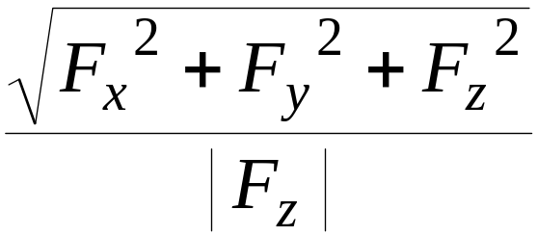
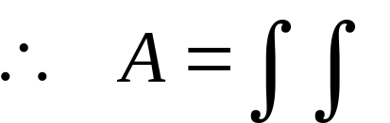

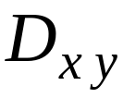
若光滑曲面方程为
则有
若光滑曲面方程为隐式
且
则
机动 目录 上页 下页 返回 结束

Slide 9
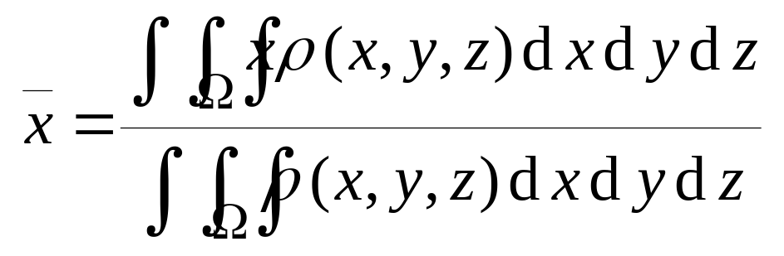
8、质心坐标.
机动 目录 上页 下页 返回 结束

Slide 10
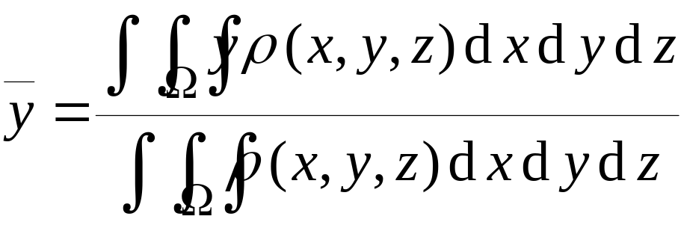
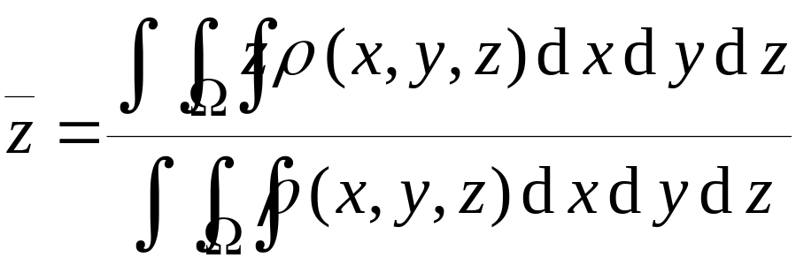

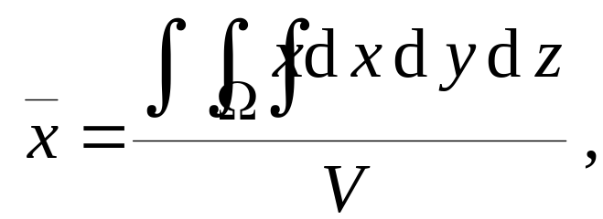
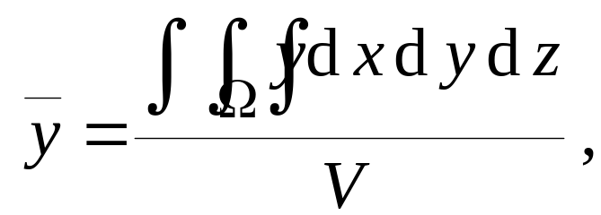
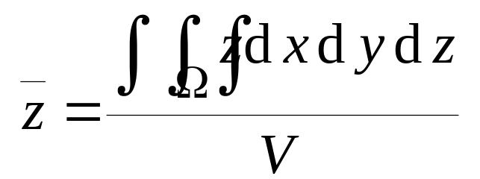
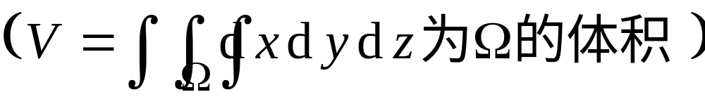
则得形心坐标：
机动 目录 上页 下页 返回 结束

Slide 11
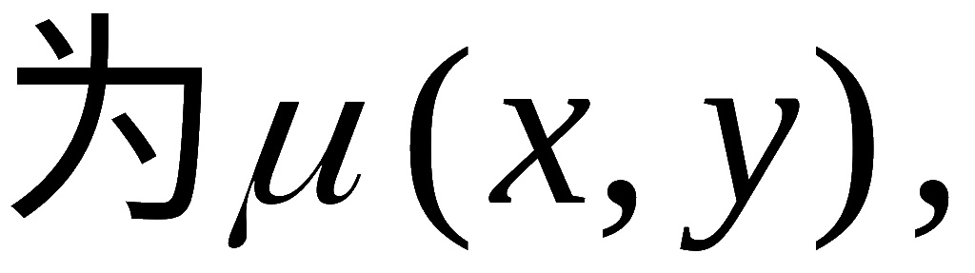
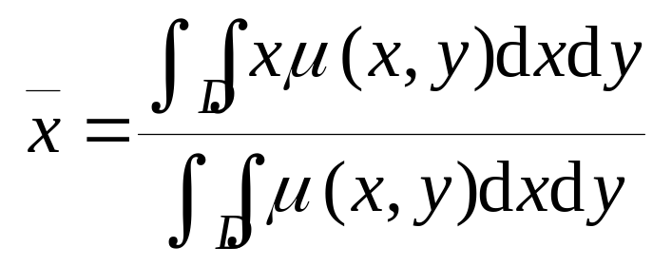
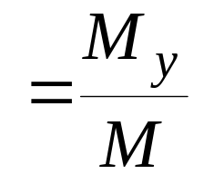

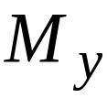
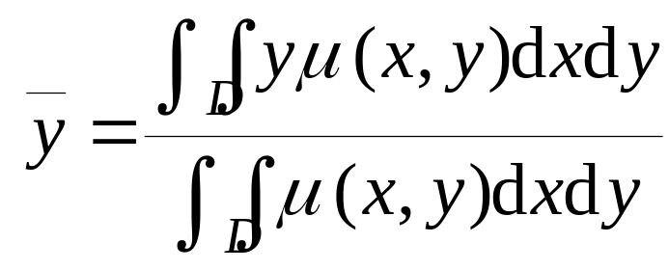
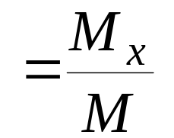

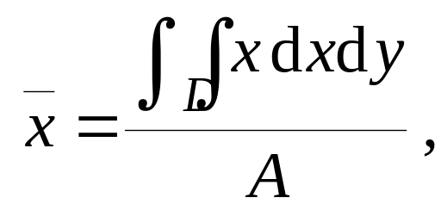
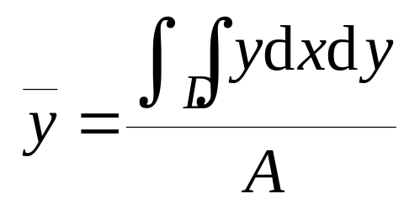
若物体为占有xoy 面上区域 D 的平面薄片,
其面密度
则它的质心坐标为
— 对 x 轴的
静矩
— 对 y 轴的
静矩
得D 的形心坐标:
(A 为 D 的面积)
机动 目录 上页 下页 返回 结束

Slide 12

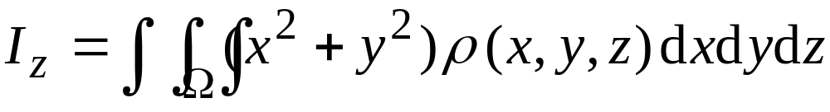
9、物体的转动惯量
设物体占有空间区域 Ω , 有连续分布的密度函数
物体 对 z 轴 的转动惯量:
机动 目录 上页 下页 返回 结束

Slide 13
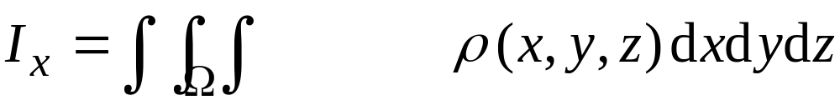
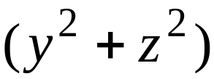
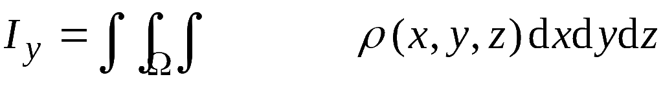
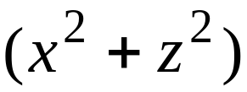


类似可得:
对 x 轴的转动惯量
对 y 轴的转动惯量
对原点的转动惯量
机动 目录 上页 下页 返回 结束

Slide 14











如果物体是平面薄片,
面密度为
则转动惯量的表达式是二重积分.
机动 目录 上页 下页 返回 结束

Slide 15







10、物体的引力
设物体占有空间区域 Ω,
其密度函数
物体对位于原点的单位质量质点的引力
G 为引力常数
机动 目录 上页 下页 返回 结束

Slide 16






对 xoy 面上的平面薄片D ,
它对原点处的单位质量质点
的引力分量为
机动 目录 上页 下页 返回 结束

